Slide 1
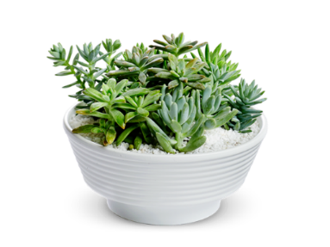
আজকের ক্লাসে সবাইকে স্বাগতম
সবাই কেমন আছ?

Slide 2
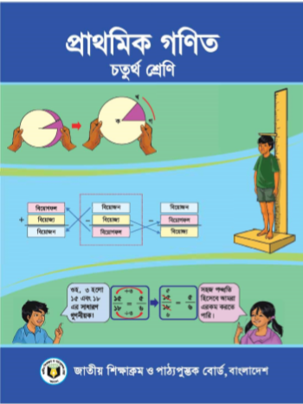
পরিচিতি
শিক্ষক
পাঠ
দেওয়ান রেজাউল হাসান
সহকারি শিক্ষক
বারপাখীয়া রথীন্দ্রপাড়া স প্রা বি দেলদুয়ার,টাঙ্গাইল।
E-mail:drezaulhassan@gmail.com
Cell phone# 01731145063
শ্রেণি-চতুর্থ
বিষয়ঃ গণিত
অধ্যায়ঃ ১৪ ; ত্রিভুজ
পাঠ শিরোনামঃ বাহুভেদে ত্রিভুজ।
পৃষ্টা নম্বরঃ ১৫৫-১৫৬

Slide 3
শিখনফলঃ
পাঠ শেষে শিক্ষার্থীরা-
২৯,১,১-সমবাহু,সমদ্বিবাহু ও বিষমবাহু ত্রিভুজ কী তা বলতে
পারবে এবং ছবি দেখে শনাক্ত করতে পারবে।
২৯,২,১-সমবাহু,সমদ্বিবাহু ও বিষমবাহু ত্রিভুজ আকতে পারবে।

Slide 4
এগুলোর নাম কী?
বাহু
ত্রিভুজ

Slide 5
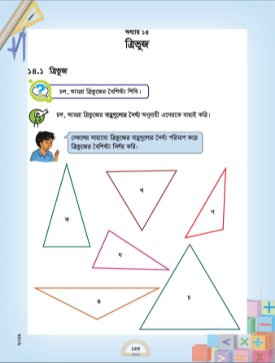
আমাদের আজকের পাঠঃ
বাহু ভেদে ত্রিভুজ

Slide 6
সমবাহু ত্রিভুজ
যে ত্রিভুজের তিনটি বাহুই সমান তাই সমবাহু ত্রিভুজ।

Slide 7
সমদ্বিবাহু ত্রিভুজ
যে ত্রিভুজের দুই বাহু সমান তাই সমদ্বিবাহু ত্রিভুজ।

Slide 8
বিষম বাহু ত্রিভুজ।
যে ত্রিভুজের তিনটি বাহুই অসমান তাই বিষমবাহু ত্রিভুজ।

Slide 9
জোড়ায় কাজঃ
১) বাহুভেদে ত্রিভুজ কত প্রকার?
২) সমবাহু ত্রিভুজ কাকে বলে?
৩) একটি সমদ্বিবাহু ত্রিভুজ আঁক।
৪) বিষমবাহু ত্রিভুজ কাকে বলে?

Slide 10
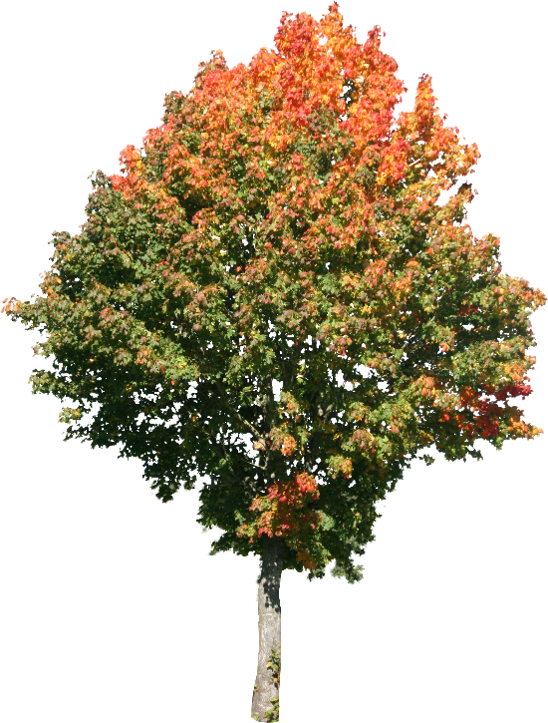
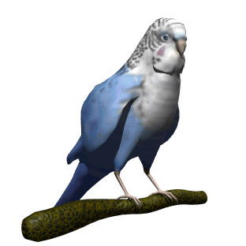
শিক্ষার্থী বন্ধুরা
সবাইকে ধন্যবাদ।
পরবর্তি ক্লাসে
আবার দেখা হবে , ইনশাআল্লাহ।

